Slide 1
Наставничество – комплексный подход!
ГБПОУ «Строгановский колледж»

Slide 2



педагоги
студенты
методисты
педагоги
студенты

Slide 3


КОЛЛЕДЖ – ТЕРРИТОРИЯ ДОБРА!

Slide 4


Духовность
«Объем сознания», внутренний мир
готовность поступать так, чтобы количества добра в мире увеличивалось;
Проявление духа, уподобление образу
свободный ум и способность воспринимать трудности;
тонкое умение сострадать;
образованность;
нравственная чистота.

Slide 5
Нравственность
принятие на себя ответственности за свои поступки;
внутренние духовные качества, правила поведения;
внутренняя установка поступать по совести.

Slide 6

ТЕМА ДНЯ
студентам и педагогам колледжа предлагается дать нравственную оценку происходящим событиям, выразив свое мнения выбором варианта решения проблемы

Slide 7


СОЦИАЛЬНАЯ РЕКЛАМА
Создается видеоряд из коротких социальных роликов вперемежку с лучшими моментами студенческой жизни

Slide 8
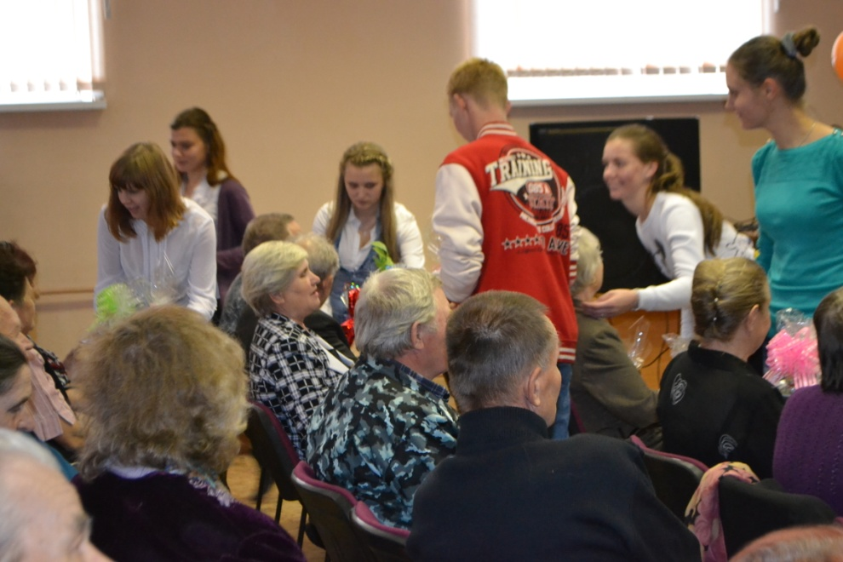
МИЛОСЕРДИЕ
устанавливаются партнерские отношения с социальным учреждением
«Приют для пожилых людей»

Slide 9
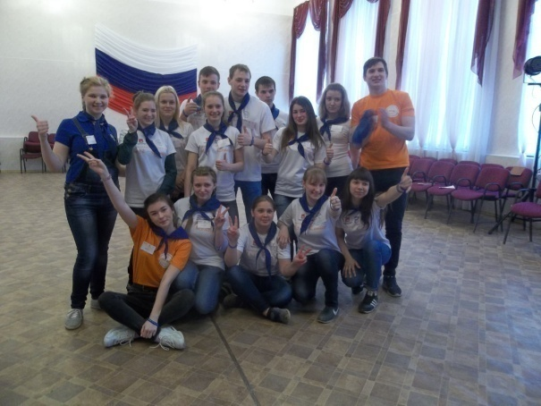
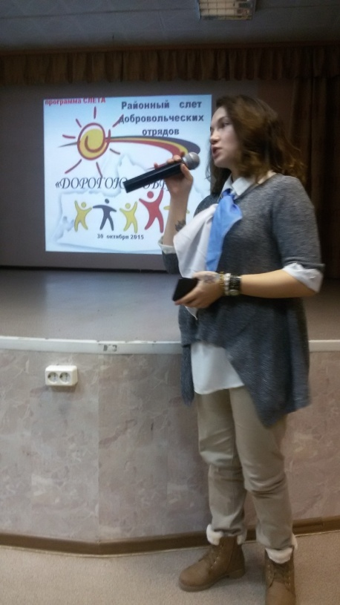
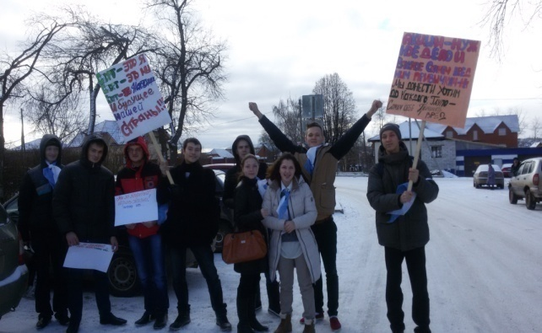
ВОЛОНТЕР
организовано волонтерское движение студентов, одна из целей которого влиться в общероссийское движение

Slide 10
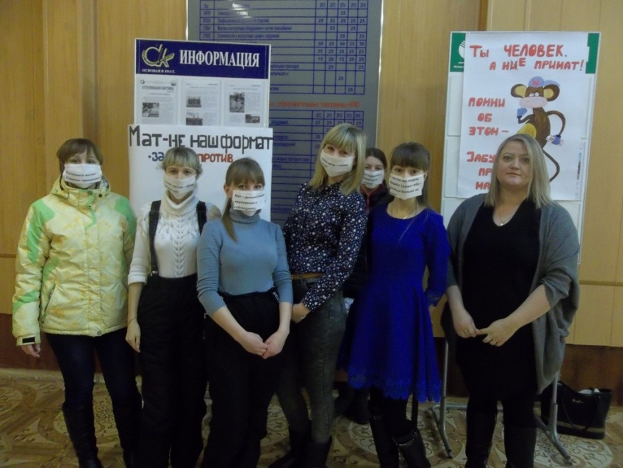
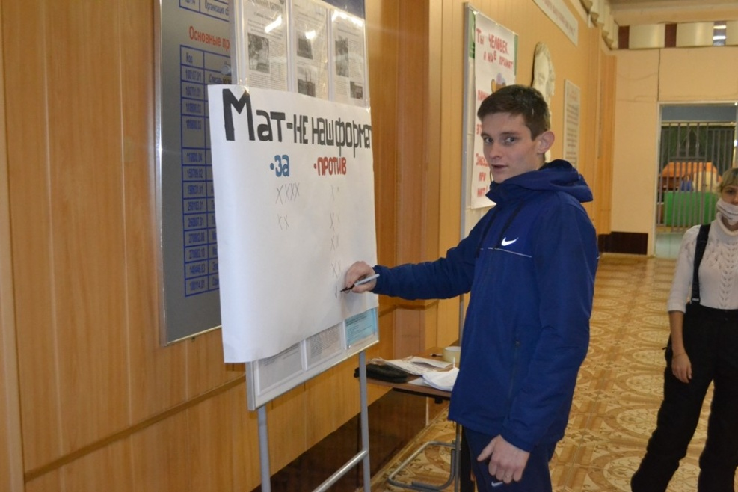
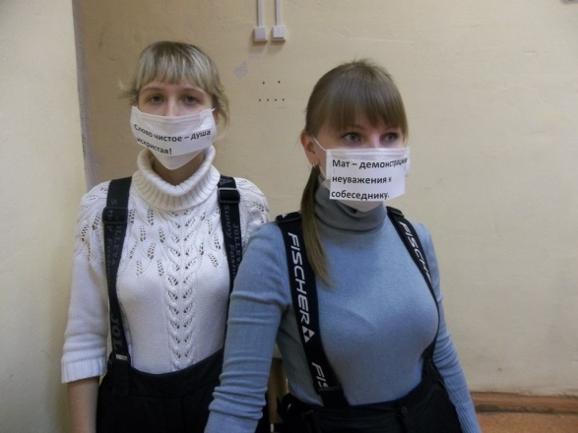
МЕСЯЦ БЕЗ СКВЕРНЫ (МАТА)
ведется бескомпромиссная борьба со сквернословием

Slide 11
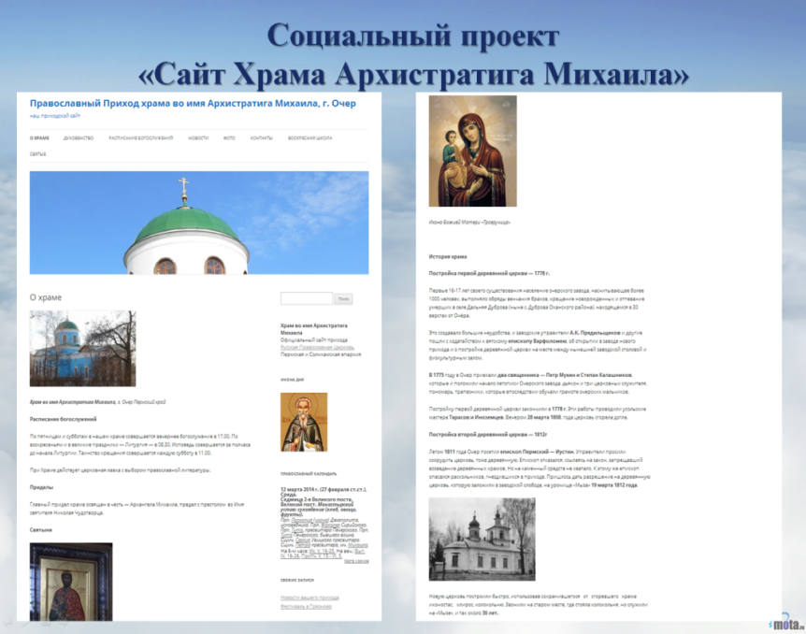
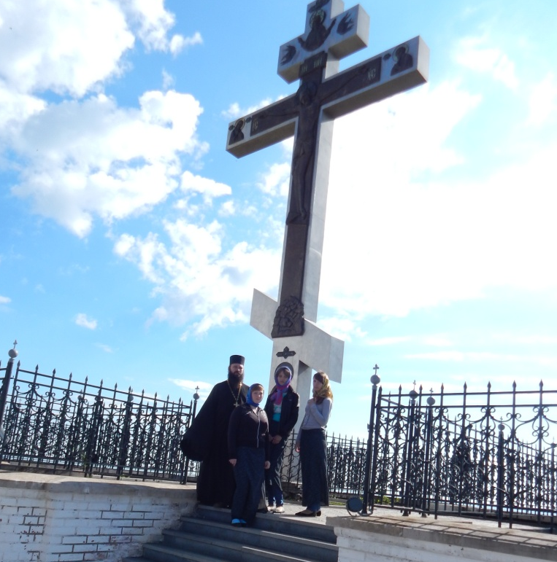
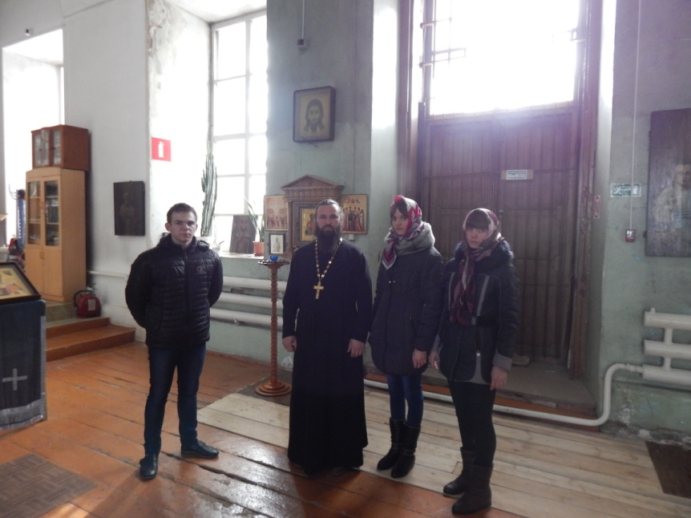
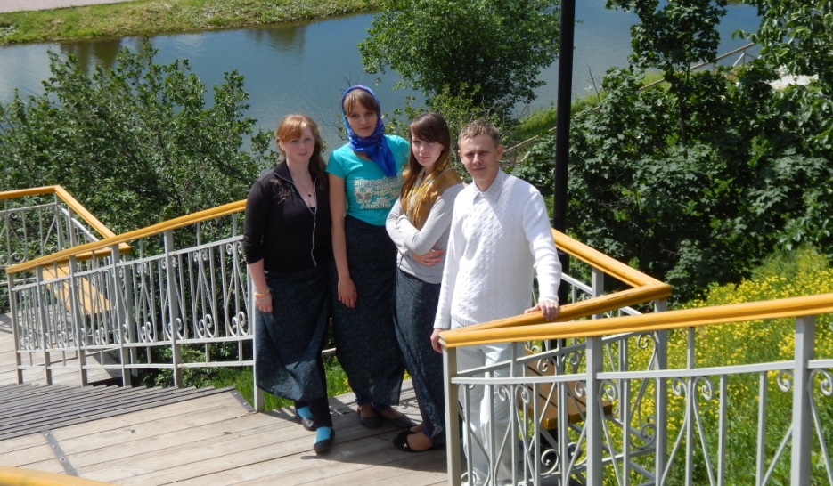
СПРОСИТЕ У БАТЮШКИ

Slide 12
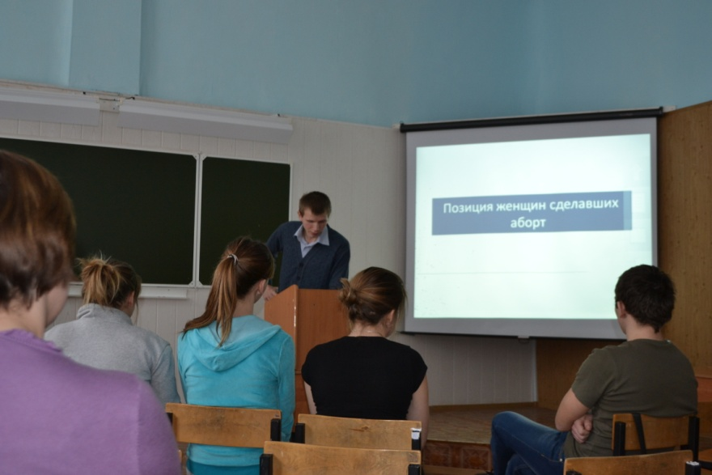
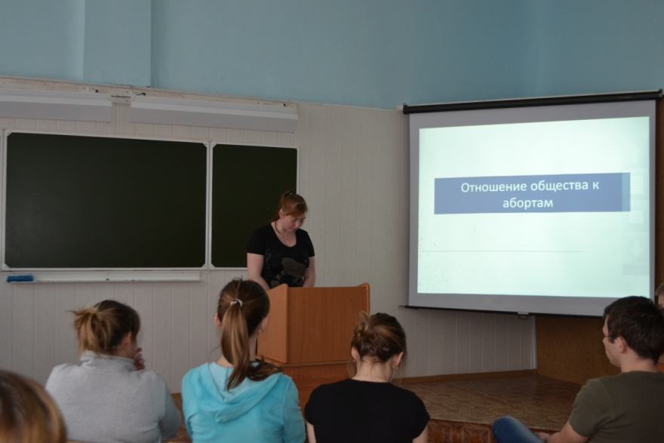
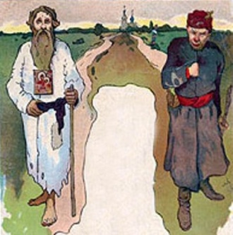
ПРАВДА И КРИВДА
В колледже работает дискуссионный клуб, способствующий правильному развитию личности студента, формированию нравственных ориентиров и основ нравственного поведения

Slide 13
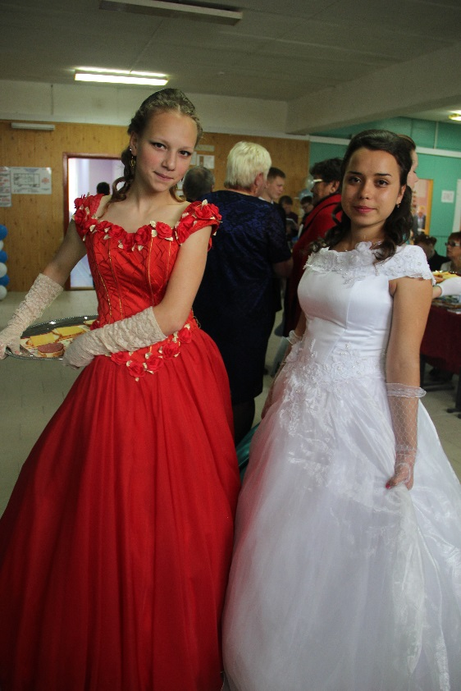
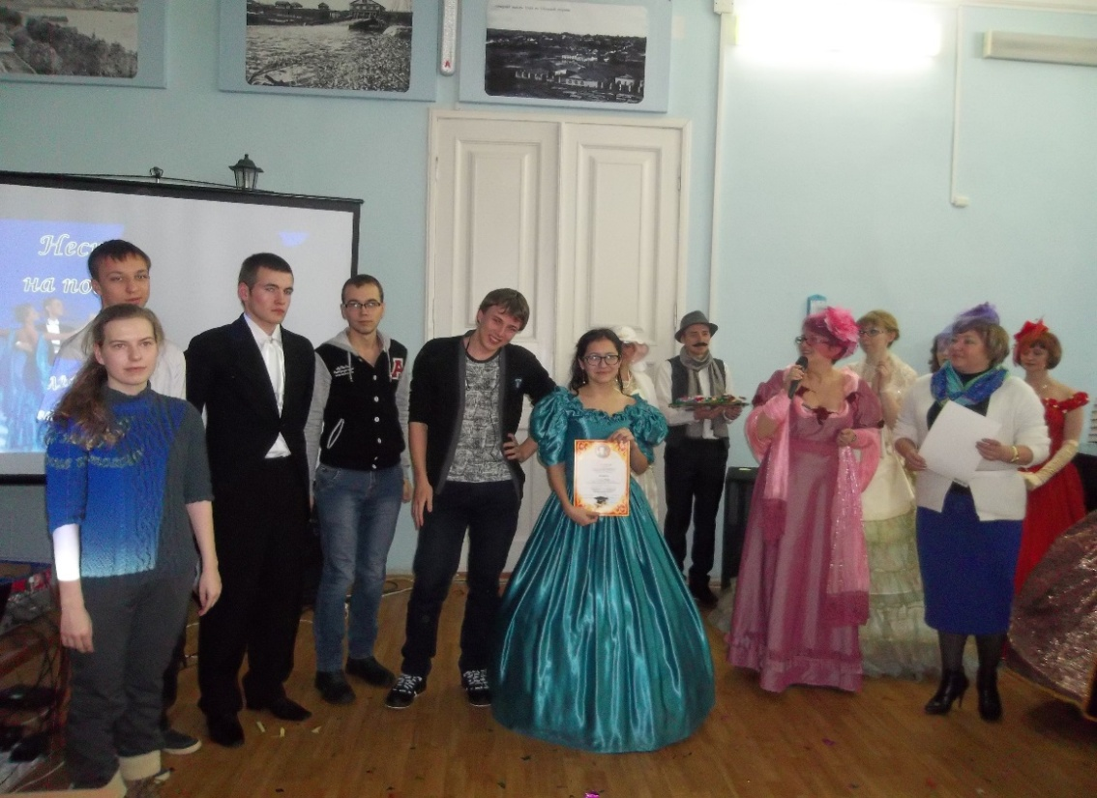
СТРОГАНОВСКОЕ НАСЛЕДИЕ
функционирует исторический кружок с одноименным названием

Slide 14
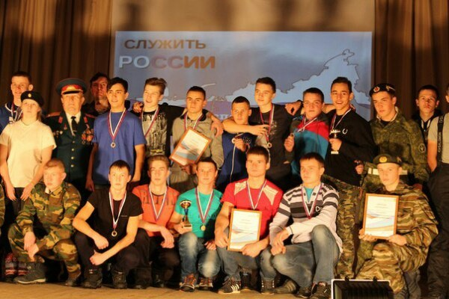
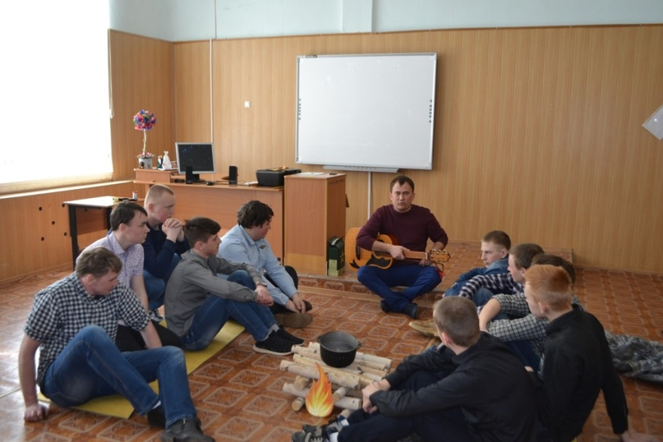
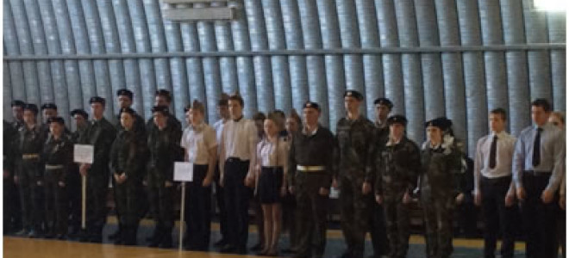
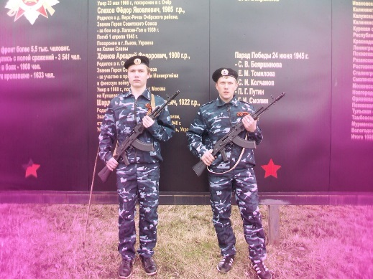
ВОЕННО-ПАТРИОТИЧЕСКИЙ КЛУБ

Slide 15

ВНЕШНЯЯ ПОЛИТИКА
Колледж выстраивает грамотную информационную политику, позиционирует себя как зрелый дружный высоконравственный коллектив

Slide 16
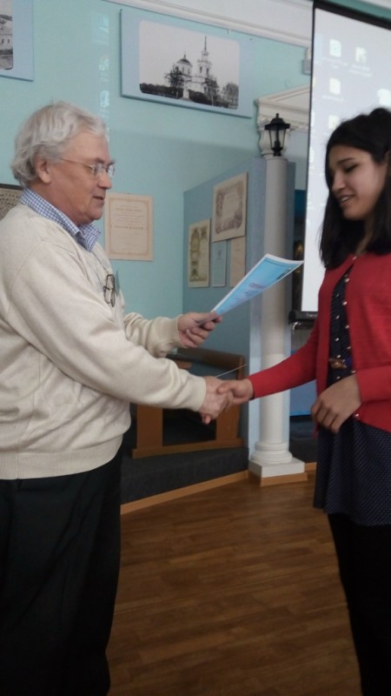
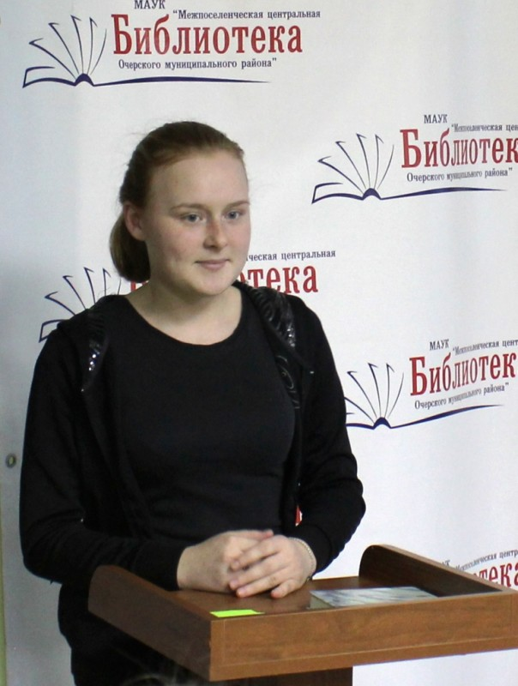
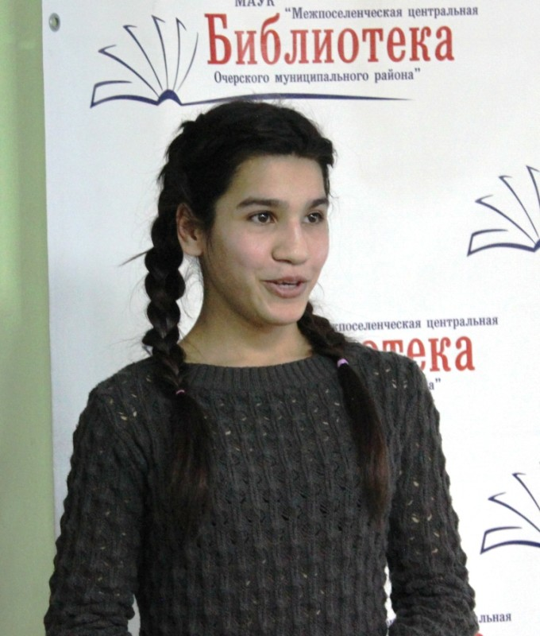
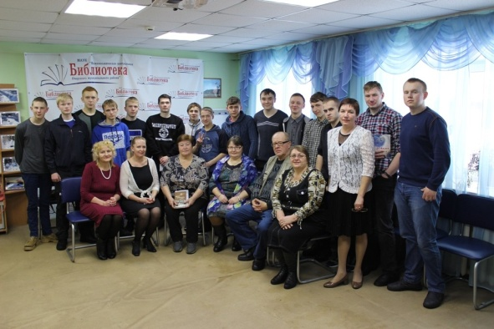
ПРОБА ПЕРА

Slide 17
Территория добра
(безраздельно властвующая Любовь)
любовь долго терпит
любовь милосердствует
любовь не завидует
любовь не превозносится
любовь не гордится
любовь не бесчинствует
любовь не ищет своего
любовь не раздражается
любовь не мыслит зла
любовь не радуется неправде, а сорадуется истине
любовь все покрывает, всему верит, всего надеется, все переносит
любовь никогда не перестает

Slide 18

Нравственное воспитание имеет отсроченный результат
БУДУЩЕЕ – ЭТО МЫ!

